Slide 1
비대면 환경에서의 효과적인 교육 및 비즈니스를 위한
개인 맞춤형 융합 콘텐츠 생성 기반 기술
10주차 발표
김이홍조
2016112166 김윤호
2017112085 이유경
2017112099 조민지
2017111718 홍은주

Slide 2
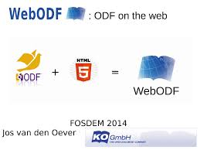
자료조사 - WebODF
WebODF
ODF형식의 파일을 Web상으로 출력해주는 JavaScript Library
Open Source로 AGPL 3.0을 따르면 모든 코드 사용 가능
WebODF 주소 : https://webodf.org/
ODF형식의 파일 출력 방법 및 수준과 수정에 대한 문제
해결법

Slide 3
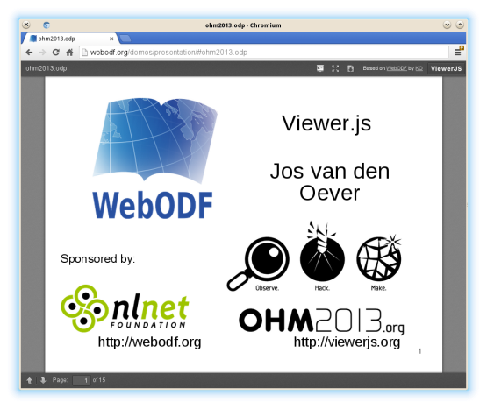
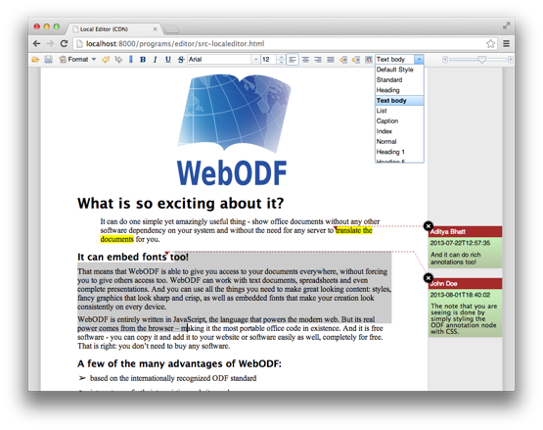
자료조사 - WebODF
WebODF의 기능
출력
편집
자막 출력 박스에 맞게
출력하는 방식으로 개선의 필요가 있음
Web에서 ODF파일 편집을
가능하게 해주는 기능

Slide 4
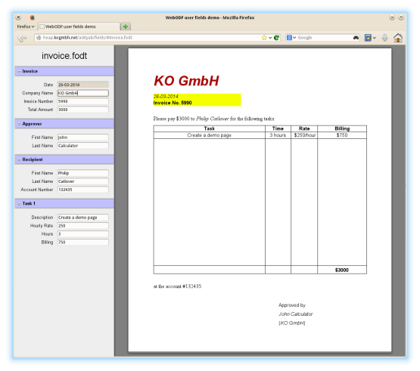
자료조사 - WebODF
WebODF의 기능
ODF형식의 파일 생성
새로운 ODF형식의 파일을
새로 생성하는 기능

Slide 5
자료조사 - WebODF
WebODF로 해결 가능한 문제 및 개선 방향
ODF형식의 파일 생성
ODF형식의 파일 출력을
위해 텍스트만을 추출하는 기능 필요
ODF형식의 파일 자체를
출력
ODF형식의 파일 수정을
위한 기능이 필요
WebODF Libarary에
해당 기능 존재
WebODF 사용시 출력이 Web으로 출력
ODF파일의 출력은
자막 박스에 맞춰 출력해야 할 필요가 있음

Slide 6
차후 진행 계획
자료 조사를 통해 찾은 음성 엔진 및 WebODF 사용 및 공부
음성 인식 엔진의 예제를 통해서 구현하고자 하는 솔루션에 적용방법
공부 및 실습
WebODF의 코드를 통해서 해결할 수 있는 문제 해결 및 개선 방향 설정
상세 설계서 작성
요구 분석 정의서 및 UI/UX 설계서를 바탕으로 자료 조사를 통해 얻은 자료들을 추가해서 상세 설계서 작성

Slide 7
감사합니다

